Slide 1

Szenzorfúzió alkalmazása a GNSS helymeghatározás pontosságának javítására
Készítette: Fodor Attila, BSc. Hallgató
Konzulens: Sándor Tamás, tanársegéd
Notes:
Üdvözlök mindenkit, én Fodor Attila vagyok, a második féléves kutatási témám címe „Szenzorfúzió alkalmazása a GNSS helymeghatározás pontosságának javítására”, konzulensem Sándor Tamás tanárúr.
A „Fit for 55” nevet viselő éghajlat-változási szakpolitikai csomagot követve több autógyártó bejelentette, hogy 2035-re beszünteti a konvecionális hajtású járművek forgalmazását, kizárólag villamos hajtású járműveket terveznek értékesíteni. Kutatási tevékenységnek is ezt a törekvést támogató témát választottam: az első évben a villamos motorok esetén az elérhető legnagyobb energia hatékonyságot és feltételeit kíséreltem meghatározni ikerhajtású rendszerekben, elsősorban a tömegközlekedési járművek alkalmazásában. Ebben az évben a korábbi évek tapasztalatai alapján dolgoztam tovább, az első félévben a hajtás hőelvezetésének problémáival, a második félévben pedig a helymeghatározás lehetőségeivel és a környezeti paraméterek közül az időjárásnak a hajtás nyomatékigényére gyakorolt hatásaival kezdtem el foglalkozni.

Slide 2
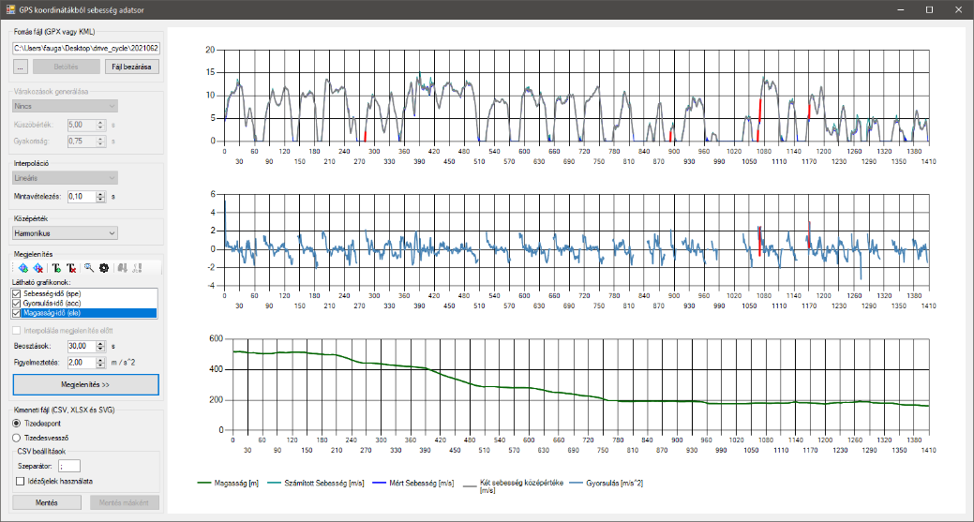
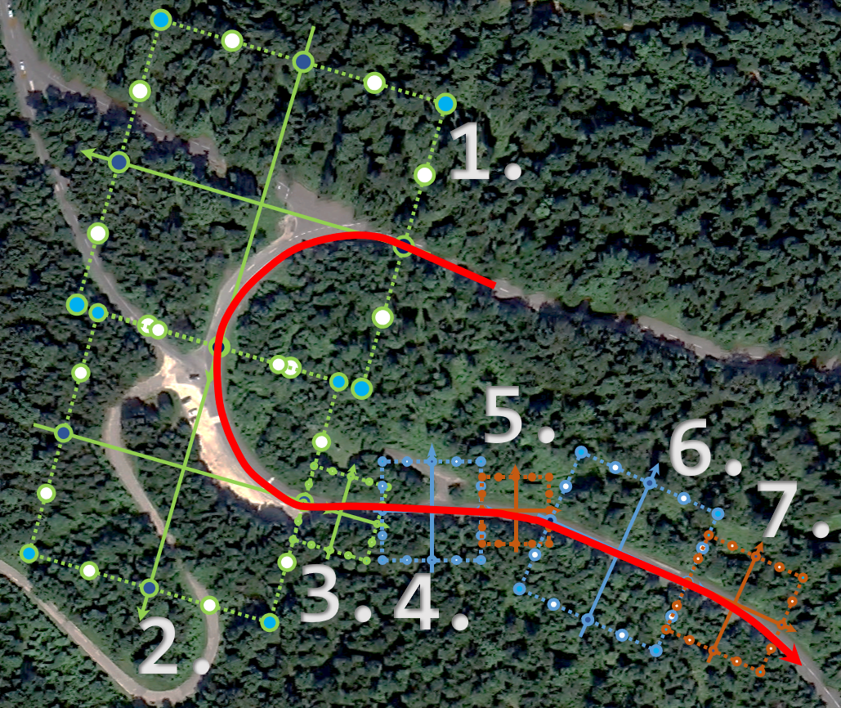
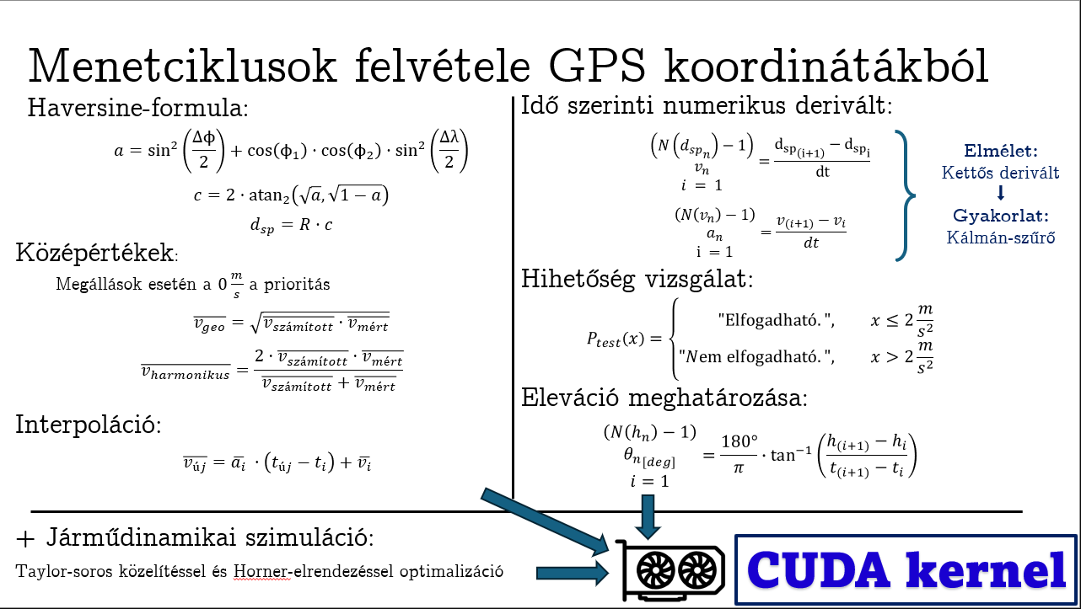
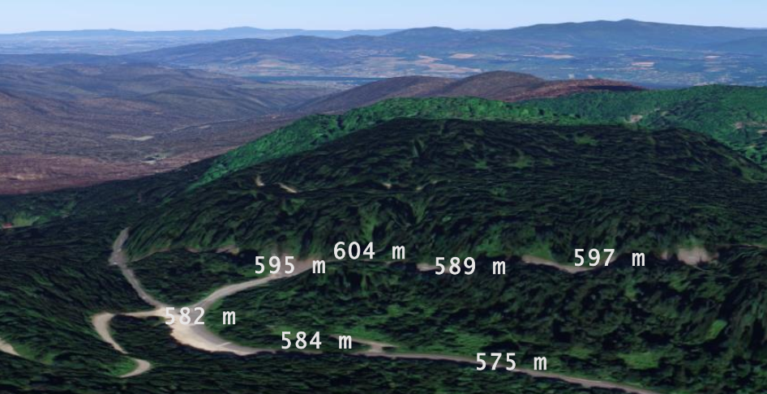
Előzménykutatás
Menetciklusok gyűjtése
GIS adatok elemzése
  Kanyarívek
  Magasságadatok
Notes:
Az előzménykutatás során adatgyűjtés történt térképadatbázisokból, és valódi, a városban közlekedő buszokon ülve. A gyűjtött GPS koordinátákból Haversine-formulával távolságok sora írható fel, melynek kétszeres numerikus deriváltja gyorsulás adatokat biztosít. Ez az elméletben működik, matematikai modellben kiválóan alkalmazható, viszont a gyakorlatban jelentős mértékű zajt ad a jelhez, viszont Kálmán-szűrő alkalmazásával megkapható az adatsor tisztán, továbbá a fejlesztés alatt álló új adatgyűjtő rendszer közvetlenül méri a gyorsulásértékeket is, így a helymeghatározó rendszerrel aggregálva a vétel kimaradások és numerikus kalkulációk okozta hibák is elkerülhetőek lesznek.
A grafikus ábrákon a Két-bükkfa-nyereg 3D modellje látható és rajtuk ábrázolva az érdekes adatok. A grafikon pedig a 21A viszonylatú autóbusz menetciklusa Normafáról Szél Kálmán térre. Alatta egy korábbi előadásom diája látható, amin összefoglalásra kerültek a numerikus jelfeldolgozás lépései, melyek végül átdolgozásra kerültek, hogy CUDA kernel-ként párhuzamosítva futhassanak. Az első kísérleti szimulációk tavaly még egész éjszakákat felemésztettek, mostanra már kattintásra kvázi azonnal adnak eredményt, pedig ugyan azon a számítógépen futottak akkor és idén is.

Slide 3
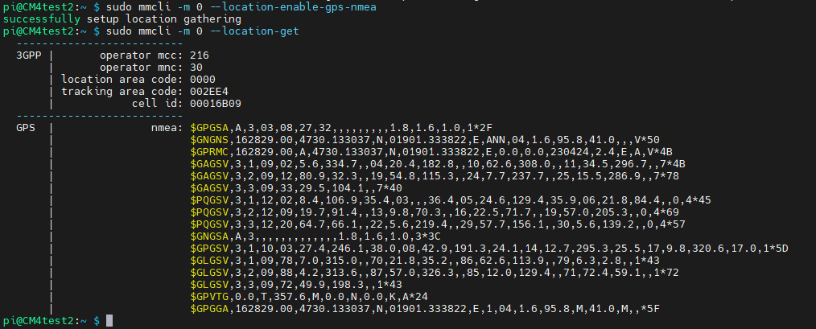
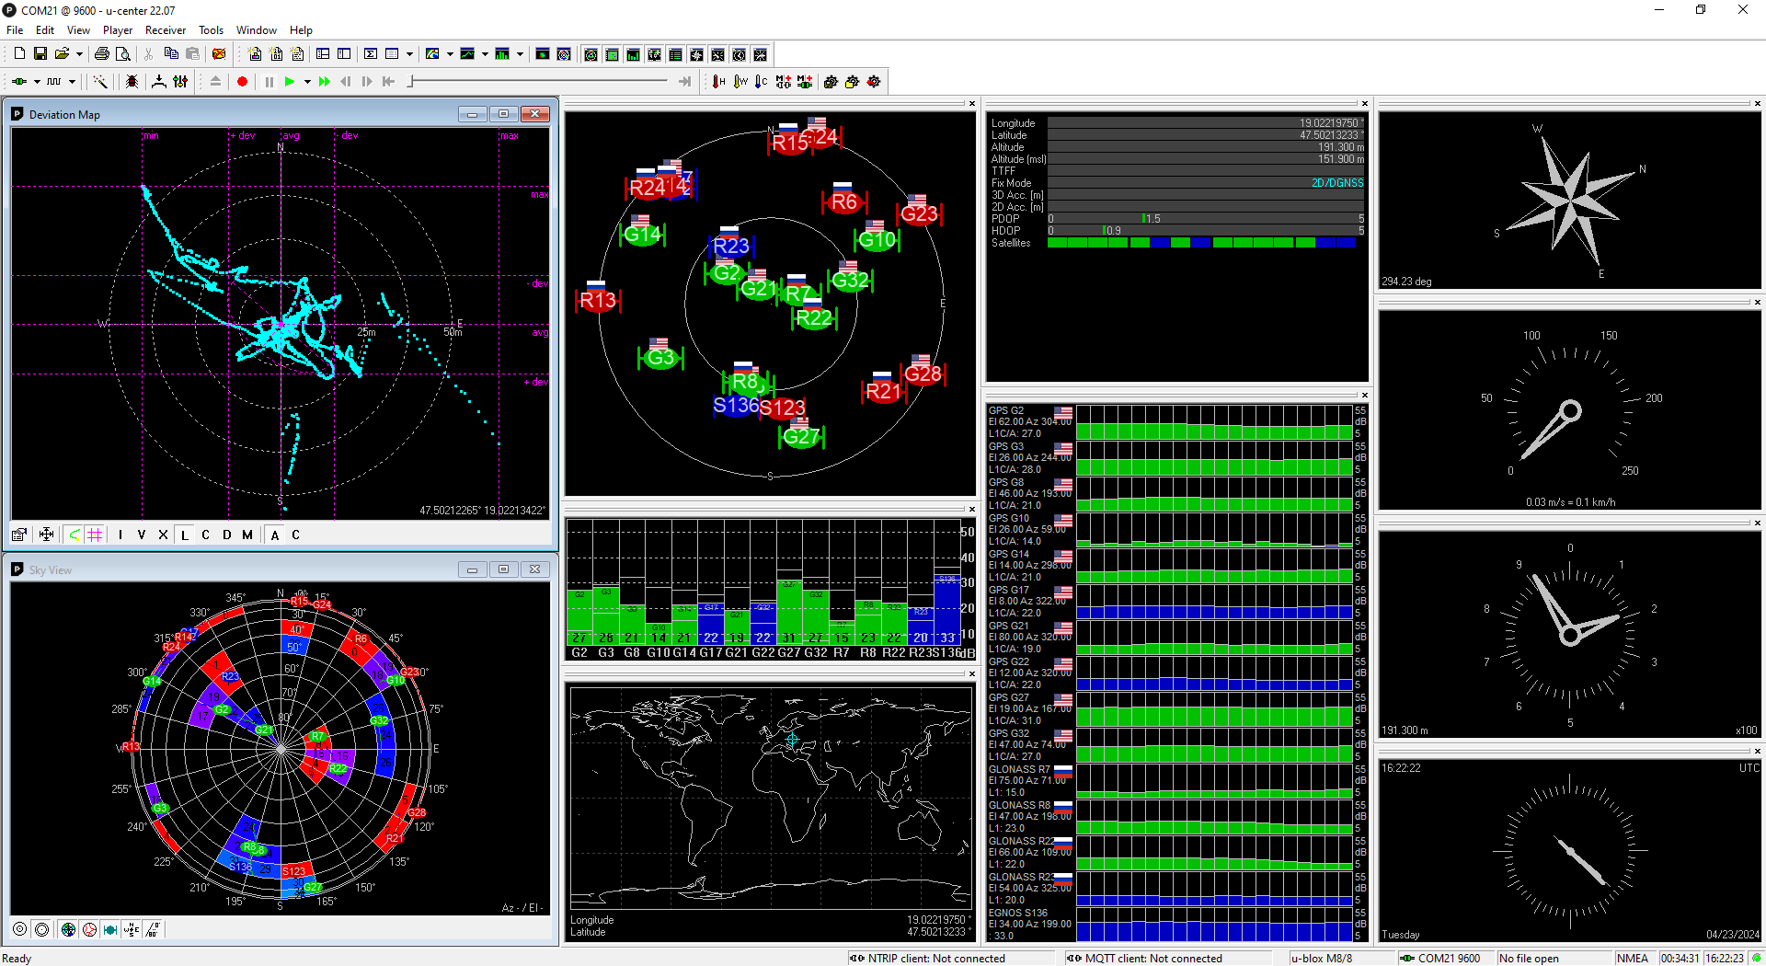
Adatforrások
LTE modem
GNSS vevő
  GPS + GLONASS + Galileo + Beidou
  konstellációk
Szenzorok
  3D mágnesesség
  3D gyorsulás (IMU)
  Ref. és Diff. Nyomás
Notes:
A korábbi adatgyűjtő mérések egyszerűen, az okostelefon beépített szenzoraival készültek. Ez a kezdetekben elegendő is volt a modell felállítására, viszont mostanra már pontos értékekre van szükség a döntéshozó algoritmus finomítására és ehhez elengedhetetlen a szenzorok méréstechnikájának ismerete, állandó hibáiknak a korrekciója. Ezért saját tervezésű mérőrendszer épül.
A távoli adatbázissal a kapcsolatot egy LTE modem biztosítja, aminek helymeghatározó funkciója is van: a legtöbb önálló szenzorfúziós megoldással rendelkezik a GSM bázisállomások jeleinek minősége alapján becsüli is a pozíciót, de beépített vevő rádiója is van a GNSS adatok vételére. Precíziós megoldásokhoz az interneten keresztül NTRIP stream-et is igénybe vehet fixen telepített fölmérési állomásoktól, ha az előfizetve van.
Van több uBlox gyártmányú GNSS vevőm is, melyek több külső kerámia antennával felszerelve több helymeghatározó műholdrendszer jeleit is képesek venni és értelmezni: az amerikai GPS hálózat, az orosz GLONASS, az európai Galileo és a kínai Beiduo konstellációk együttes vétele és feldolgozása elegendő redundanciát biztosít, hogy az eszköz kiválaszthassa, melyek azok a műhold rajok, amelyek jelei alapján a legjobb eredményt adhatja. Olyan típusokat választottam vásárláskor, melyek különböző szenzorfúziós megoldásokat biztosítanak: van olyan, mely képes inerciális mozgás szenzorokkal közvetlenül kommunikálni, így modellezve a saját elmozdulását és kiszámolva új pozícióját, és találtam olyat is, mely a nyers műhold adatokat is rendelkezésre bocsájtja a saját kommunikációs protokollján keresztül kiolvasva, így az Ephemeris és az Almach adatbázisok alapján ki tudom számolni a műhold pozíciókat és csak utána a saját pozíciót.
A műholdas helymeghatározás furcsasága és jellegzetessége, hogy elengedhetetlen fontosságú a relativitáselmélet értő alkalmazása. Ezek a készülékek távol a Földtől mikrogravitációs környezetben helyezkednek el, ahol az idő múlását kevésbé lassítja a Föld gravitációs mezeje, továbbá a tér sincs annyira megcsavarodva a Föld tengely körüli forgásától. Ezeket vissza kell számolni és időben is igazítani ahhoz, hogy a pozíció térben és időben is pontosan meghatározható legyen.
Harmadik csoportként pedig az inerciális mozgásszenzorok és az iránytűk a relatív eltéréseket képesek pontosabban megadni a kiinduló helyzet ismeretében, ezzel biztosítva, hogy akkor is egészen pontos helyinformációval rendelkezik a rendszer, ha mind a GPS és mind a GSM vétel megszűnt. Ezeket kiegészítve hőmérséklet, referencia nyomás és differenciálnyomás szenzorokkal nem csak a földfelszíni pozíció, hanem a Föld középpontjától mért távolság, azaz a magasság is meghatározható, amit szintén hasznos információ, ha kiegészítésre kerül az útvonal várható domborzati adataival a nyomatékigény kalkulációnál.

Slide 4
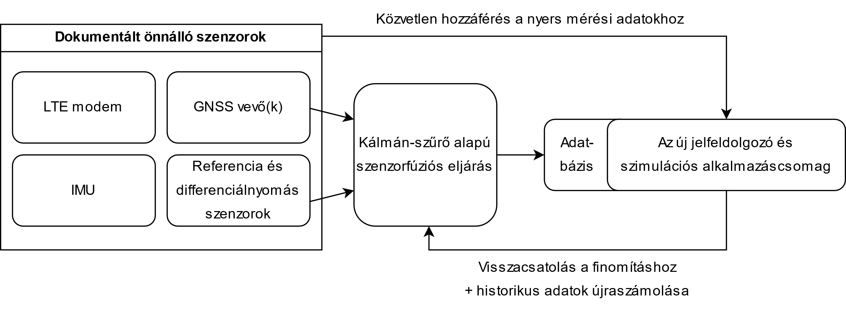
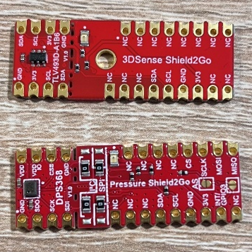
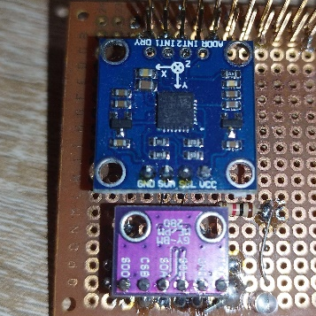
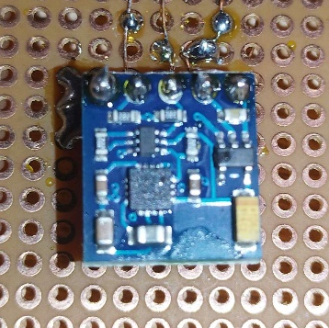
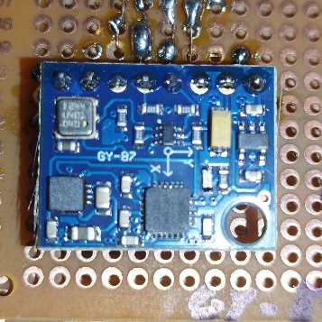
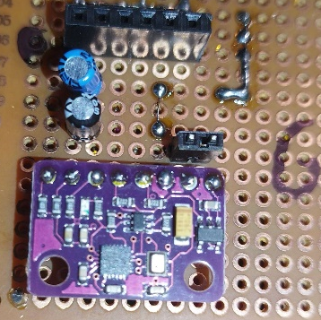
Szenzorfúzió
Notes:
Ezen az ábrán megfigyelhető a szerzorfúziós mérőrendszerem szoftveres architektúrája.
Az önálló szenzorokról, mint jel- és adatforrásokról már beszéltünk. Ezek nyers adatai közvetlenül eltárolásra kerülnek a MongoDB adatbázisba, így a modell finomítása során megfigyelhetőek a különböző beállítások hatásai az azonos adatsorokon, tehát összehasonlíthatóak.
A Kálmán-szűrő alapú eljárás valós időben a szenzorok adataival dolgozik, és szintén az adatbázisba írja a tisztított- és egy lépésben már kétszeresen derivált menetciklusokat, a fejlesztések során pedig az adatbázisban tárolt adatsorokkal dolgozik.
A fotókon a tesztelt szenzormodulok láthatóak, ezeket a jövőben még szeretném kiegészíteni nyomásszenzorokkal is, viszont azok megfelelő alkalmazásához nem elegendő csak az elektronika, szükséges egy áramlástechnikai rendszer használata is.

Slide 5
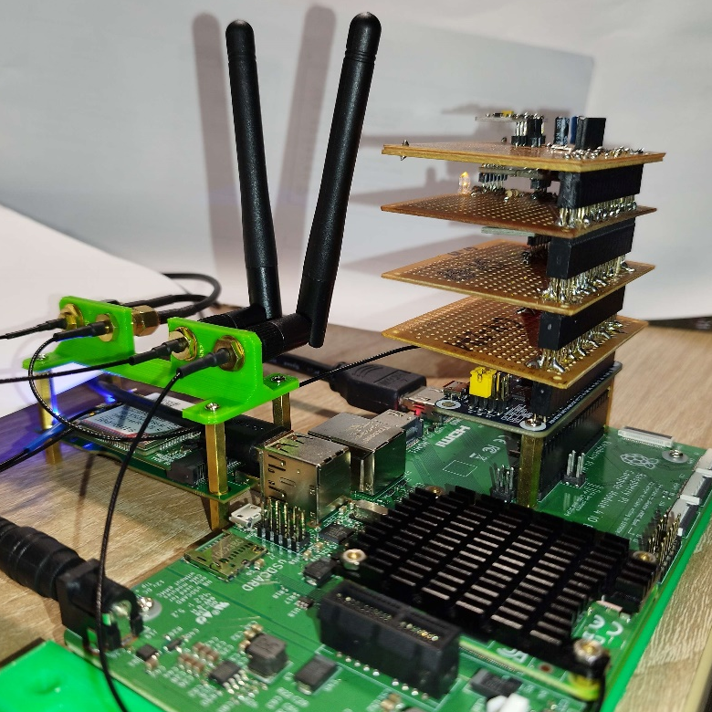
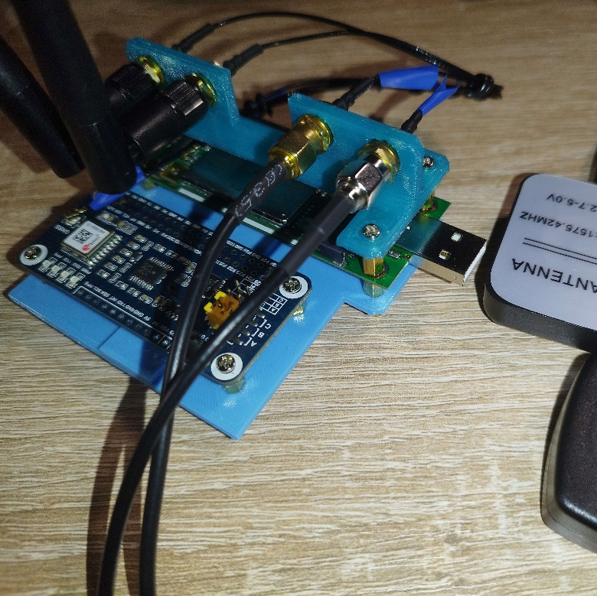
Fejlesztések
Mérési összeállítások
  Windows: USB-Serial vonalak
  Linux: Raspberry Pi Embedded
Kódbázis
  123 fájl és 11030 sor
  Fizikai egyenletrendszereket és
  mennyiségeket kezelő modul
  Dinamikus interfészkezelés
  Többszálú kommunikáció
Notes:
A bemutatott építőelemekkel elkezdődött a fejlesztési időszak végeláthatatlan elfoglaltsága. Több mérési összeállítás is készült: a bal oldali ábrán látható Rapsberry Pi 4 Compute Modul alapú beágyazott rendszer, a beltéri, azaz nem sokat mozgatott mérésekre szolgál. A GPIO header-ökön cserélgethetőek az előző dián látott szenzorok, a megfelelő szenzorfúzió összeválogatására. Ebben az összeállításban egy SIMCOM modem kapott helyet.
A jobb oldal összeállításnál a hordozhatóság volt a cél, a Quectel modem és a GNSS modul USB alapú soros buszon keresztül csatlakozi egy Windows 11-et futtató laptophoz, így meglátogathatóak kalibrációs műveletek végzéséhez a kiválasztott földmérési alappontok.
Mindkét összeállításról elmondható, hogy egyedileg, több iteráción keresztül tervezett és tesztelt 3D nyomtatott vázzal rendelkeznek. A modemekbe helyezett MultiSIM kártyák mögött azonos előfizetői, de különböző technikai telefonszámmal kapcsolódnak a GSM hálózathoz.
A kódbázis .NET keretrendszerre készült C# nyelven, de tartalmaz Python komponenseket is a teljeskörű multi platform támogatás biztosítására. Pillanatnyilag 123 forráskód állományból épül fel, több mint 11 ezer kódsort tartalmaz és folyamatosan bővül. Képes fizikai egyenletrendszereket értelmezni, átrendezni. A bennük hivatkozott fizikai mennyiségeket prefixummal és mértékegységekkel együtt támogatja, képes rajtuk dimenzióanalízist végezni és más rendszerek azonos célú mértékegységeibe átváltani. Ezeken kívül dinamikusan kezeli az interface-eket és saját eszközeit képes felismerni, az implementált protokollkészletek kommunikációját képes szűrni, interface-k között átirányítani, vagy akár megosztott memórián keresztül más, InterOp képes alkalmazásoknak átadni.

Slide 6
Köszönetnyilvánítás
Szeretném megköszönni konzulensemnek, Sándor Tamás tanár úrnak, hogy bevezetett a kutatók világába azzal, hogy meghívott kutatási projektjébe és azt, hogy elindított ezen az úton.
Köszönöm a családomnak és barátaimnak, hogy segítettek az adatgyűjtésekben, és a folyamatos támogatást.
A Kulturális és Innovációs Minisztérium ÚNKP-23-1 kódszámú Új Nemzeti Kiválóság Programjának a Nemzeti Kutatási, Fejlesztési és Innovációs Alapból finanszírozott szakmai támogatásaival készült.
Köszönöm megtisztelő figyelmüket!
Notes:
Szeretnék köszönetet mondani konzulensemnek, Sándor Tamás tanárúrnak az átadott tudásért és családomnak a támogatásért. Köszönöm a Kulturális és Innováció Minisztériumnak az ösztöndíjat, Önöknek pedig a megtisztelő figyelmüket!

